Slide 1
토이프로젝트
사용자매뉴얼
2023 Inzent
ECM Business Team
2023.06
인젠트

Slide 2
01
등록
02
조회
01 | 공통
02 | 수신
03 | 여신
01 | 공통
02 | 수신
03 | 여신

Slide 3
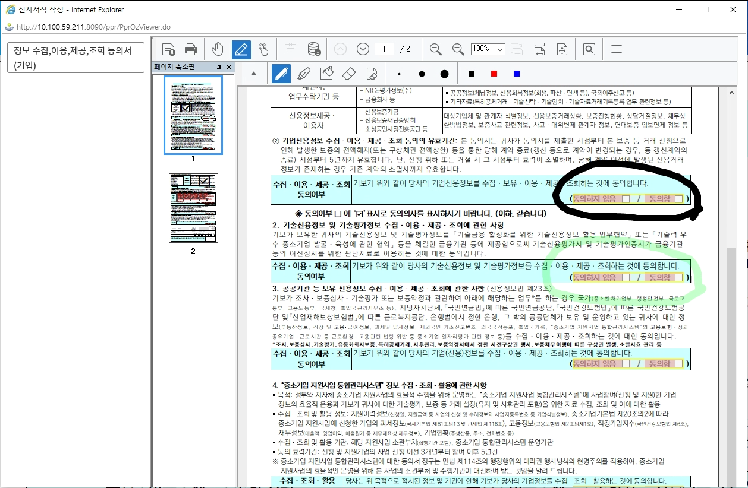
1. 이미지시스템 등록
등록 - xx
전자약정서식 메뉴 직원용 화면
1
2
3
4
화면설명
전자서식 메뉴 사용방법
① 화면 우측에 표현된 서식 내용을 상하로 이동하기 위한 버튼이다.
② 전자서식에 입력이 필요한 부분을 고객에게 안내하기 위한 버튼이다.
- ⑤ 선을 이용한 입력 안내 기능
- ⑥ 형광펜을 이용한 입력 안내 기능
* 고객의 태블릿 화면에도 동시에 안내가 됨
③ 고객이 전자서식에 입력할때 편리하게 입력할 수 있도록 해주는 버튼이다.
* 고객이 싸인하는 서명 정보나 인감 스캐너를 이용해 입력하는 인감 스캔 정보를 편리하게 입력할 수 있도록 확대해서 제공하는 버튼이다.
④ 서식 내용에 대한 페이지를 이동하는 버튼이다.
5
6

